Slide 1
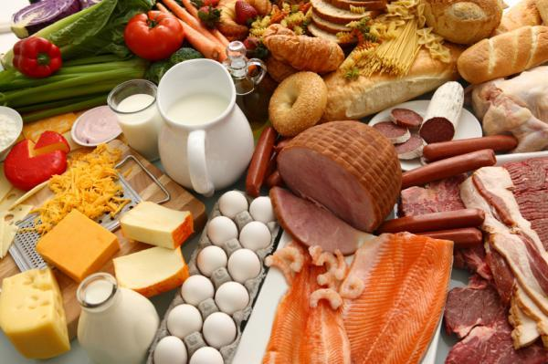
1.
COMIDA Y BEBIDAS
/FOOD & DRINKS

Slide 2
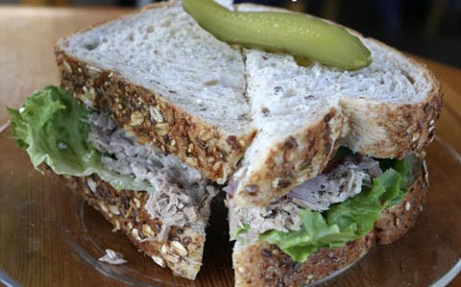
El sándwich de atún
2.
tuna fish
sandwich

Slide 3
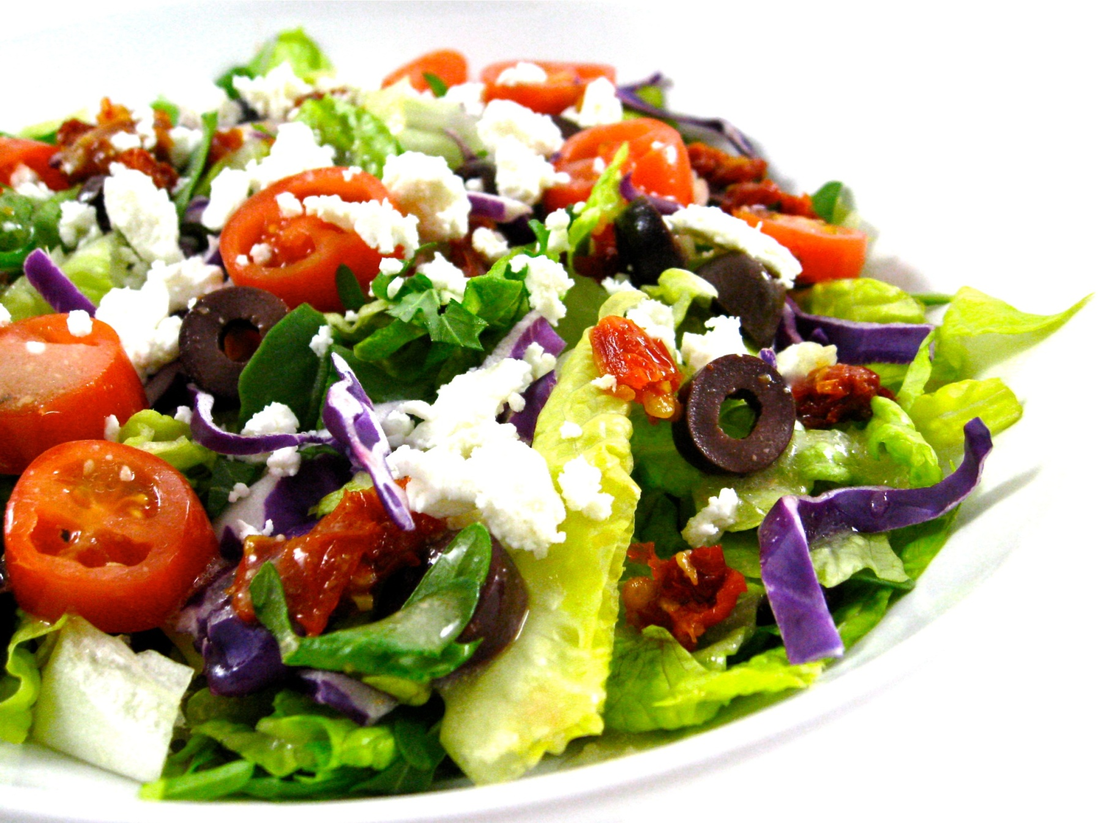
3.
La ensalada
salad

Slide 4
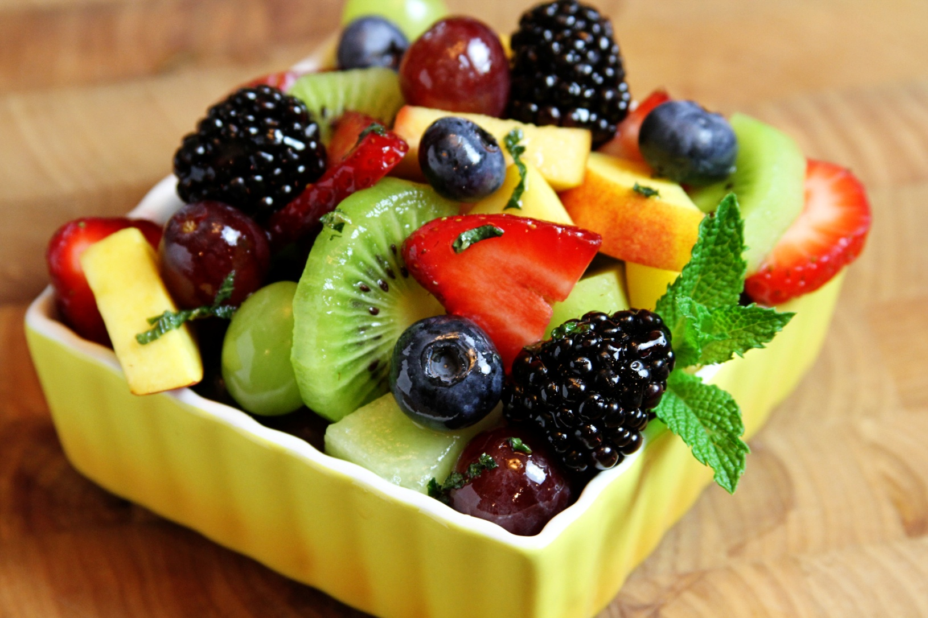
4.
La ensalada
de frutas
fruit salad

Slide 5
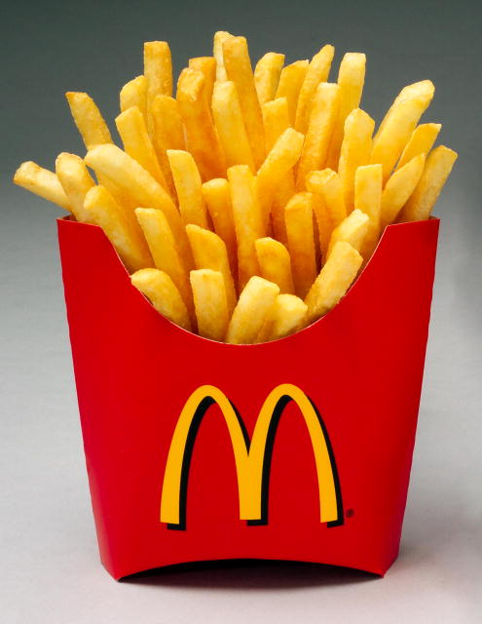
5.
Las papas fritas
French fries

Slide 6
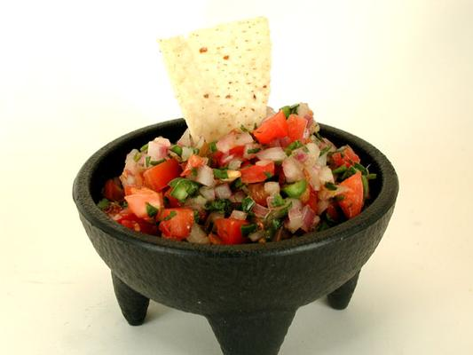
6.
La salsa
Sauce/ gravy

Slide 7
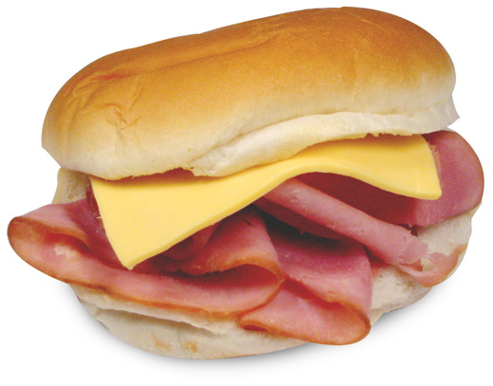
El sándwich de
jamón y queso
7.
ham and
cheese sandwich

Slide 8
8.
El jugo de naranja
Orange juice

Slide 9
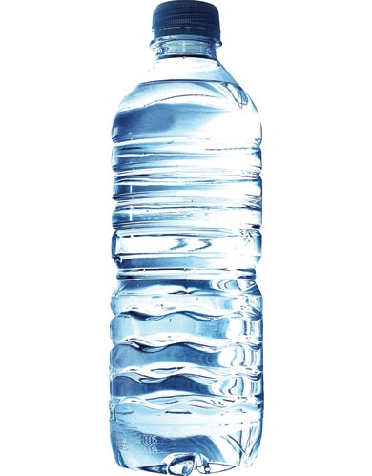
9.
El agua
water

Slide 10
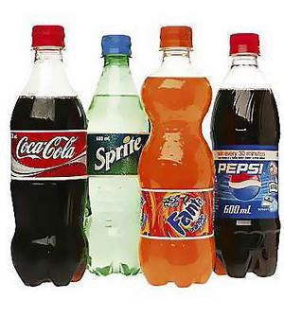
10.
Los refrescos
soft drinks

Slide 11
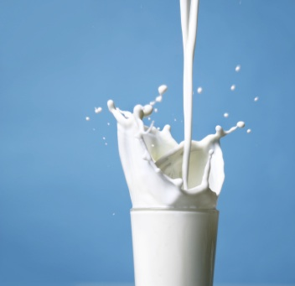
11.
La leche
milk

Slide 12
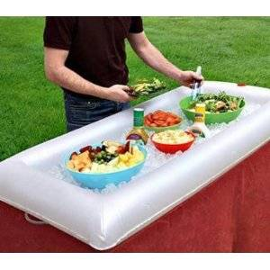
12.
frío
cold

Slide 13
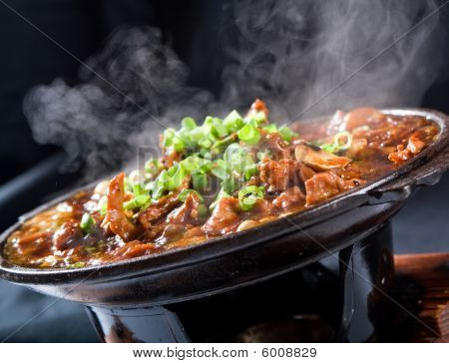
13.
caliente
hot

Slide 14
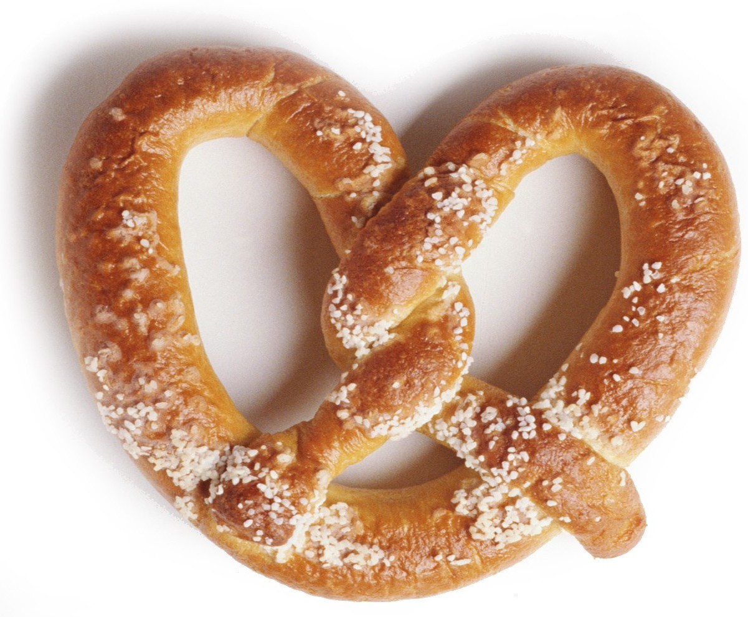
14.
salado
salty

Slide 15
15.
picante
spicy

Slide 16
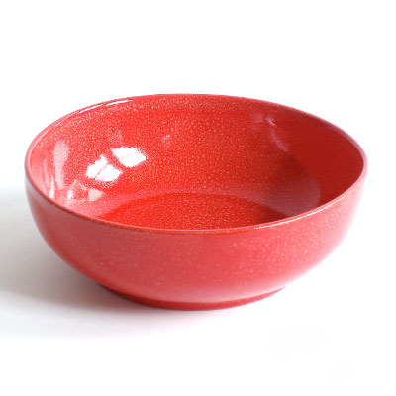
El plato hondo
16.
bowl

Slide 17
El plato
17.
plate

Slide 18
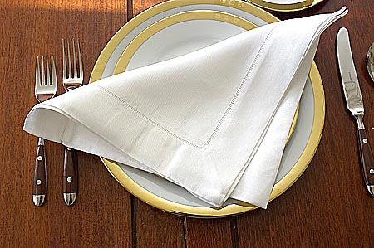
Una servilleta
18.
napkin

Slide 19
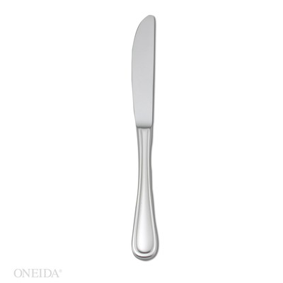
19.
Un cuchillo
knife

Slide 20
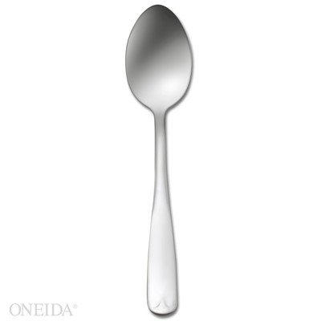
20.
La cuchara
spoon

Slide 21
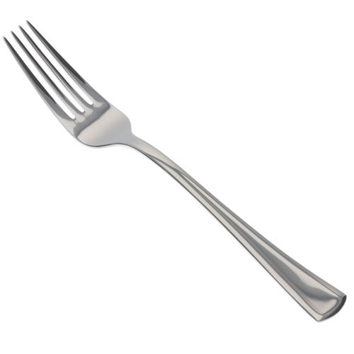
El tenedor
21.
fork

Slide 22
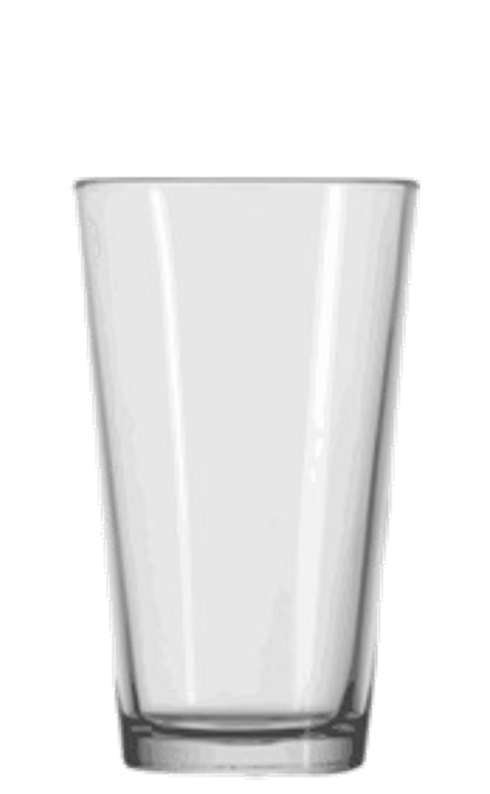
22.
Un vaso
glass

Slide 23
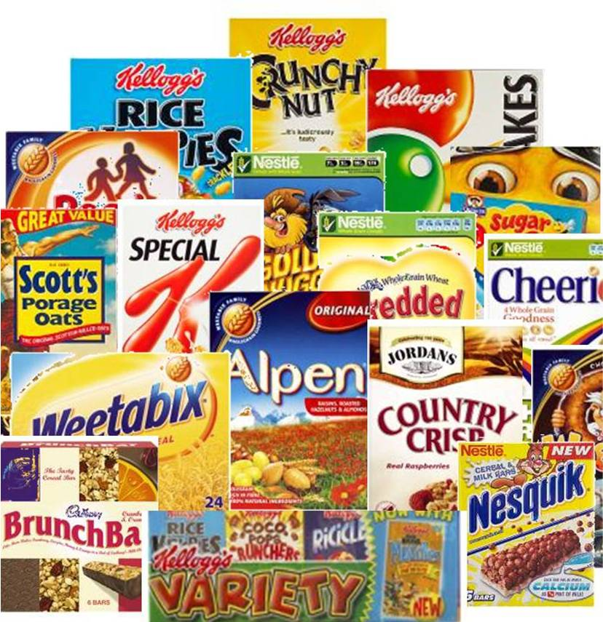
23.
Los cereales
cereal

Slide 24
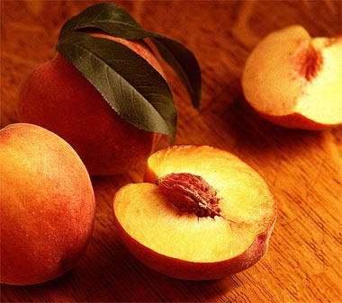
24.
El durazno/ el melocotón
peach

Slide 25
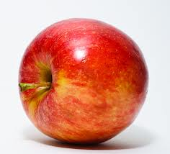
La manzana
25.
apple

Slide 26
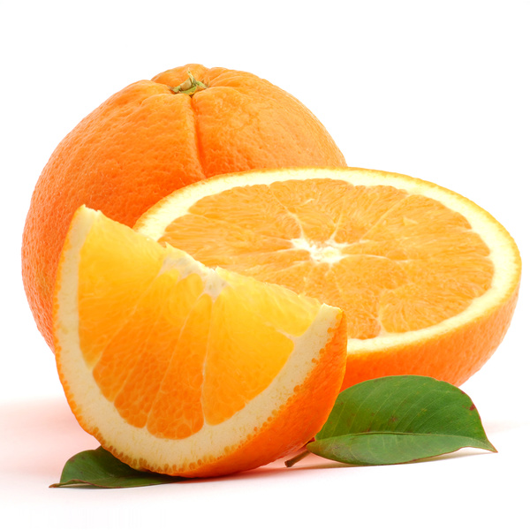
26.
La naranja
orange

Slide 27
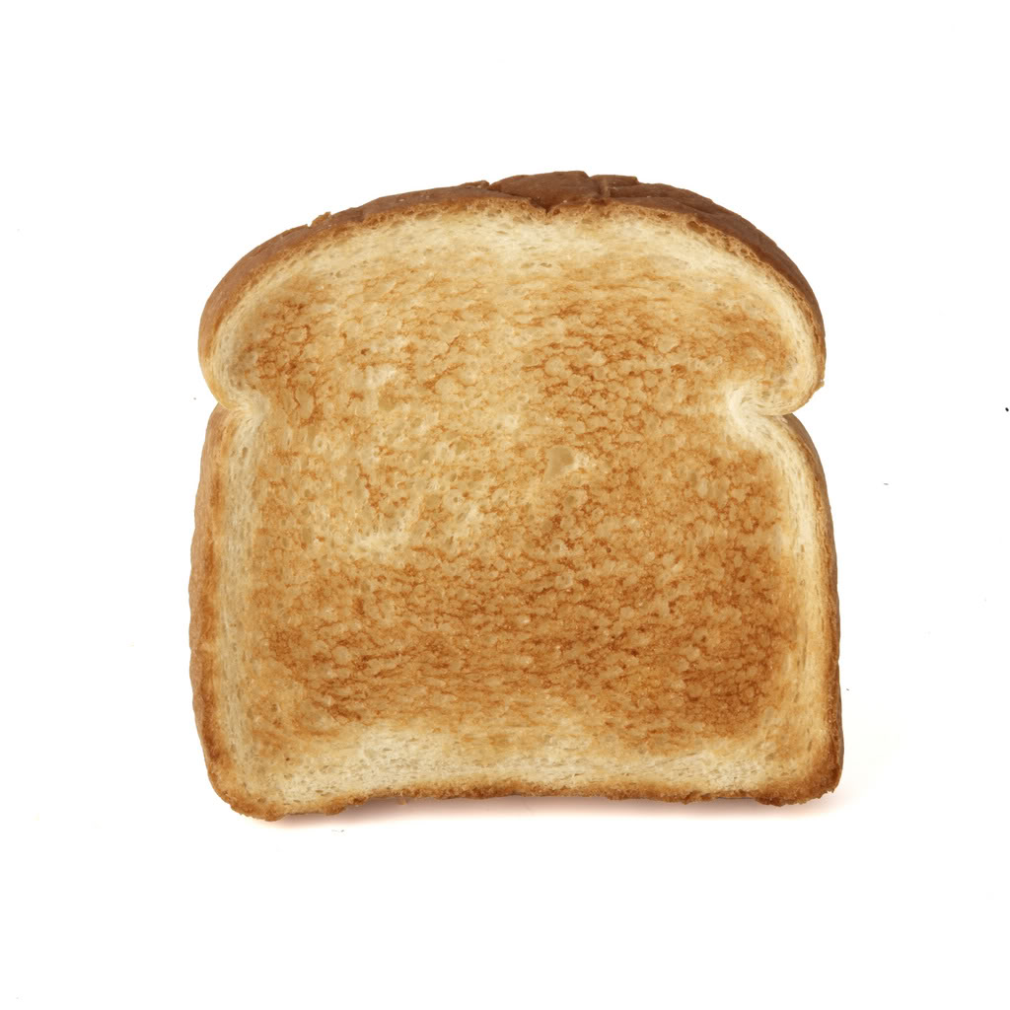
El pan tostado
27.
toast

Slide 28
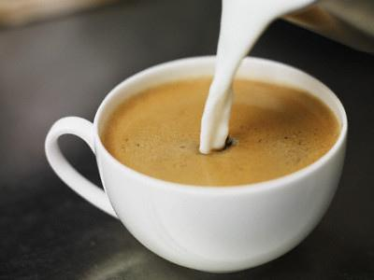
El café con leche
28.
Coffee with
milk

Slide 29
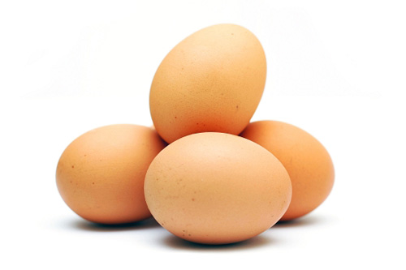
Los huevos
29.
eggs

Slide 30
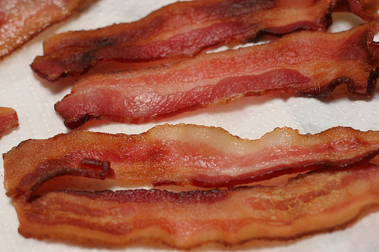
30.
El tocino
bacon

Slide 31
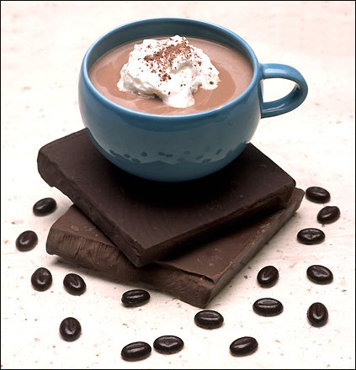
31.
El chocolate
Hot
chocolate

Slide 32
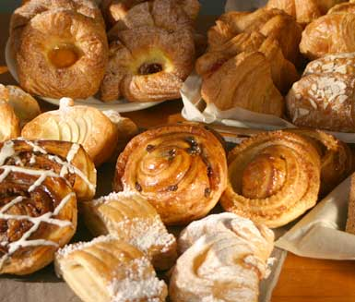
El pan
dulce
32.
Danish/
pastries

Slide 33
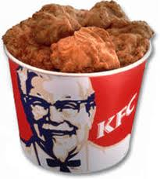
El pollo frito
33.
Fried
chicken

Slide 34
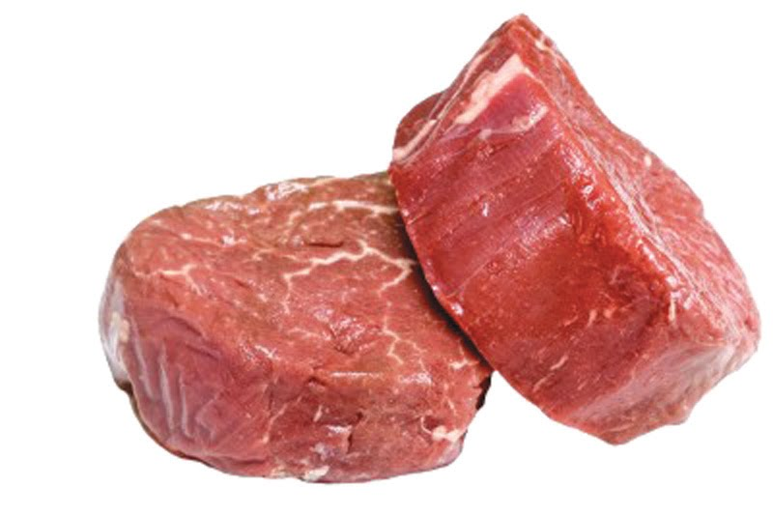
34.
La carne
meat

Slide 35
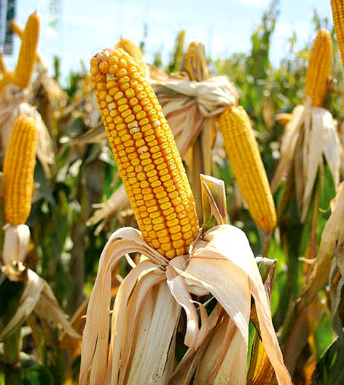
35.
El maíz
corn

Slide 36
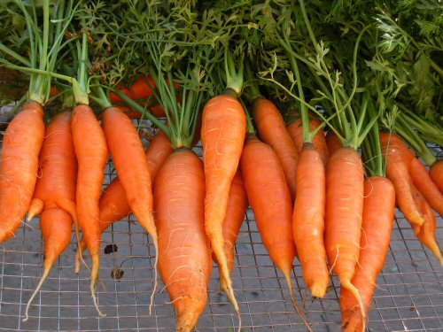
36.
Las zanahorias
carrots

Slide 37
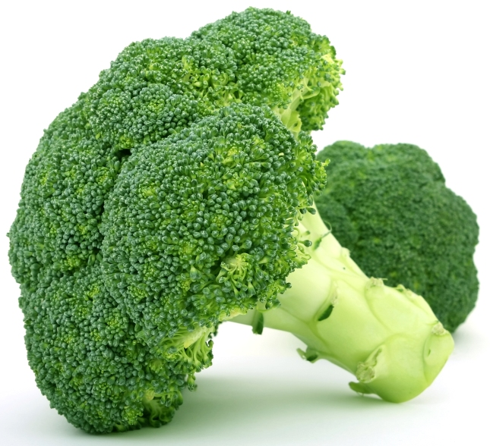
37.
el bróculi
broccoli

Slide 38
Las espinacas
38.
spinach

Slide 39
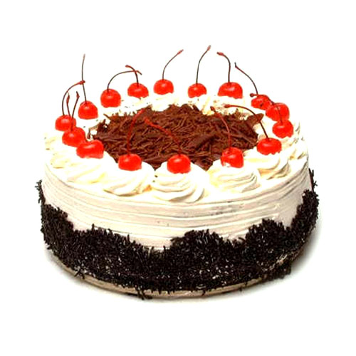
El pastel
39.
cake

Slide 40
40.
riquísimo/a
delicious

